Slide 1
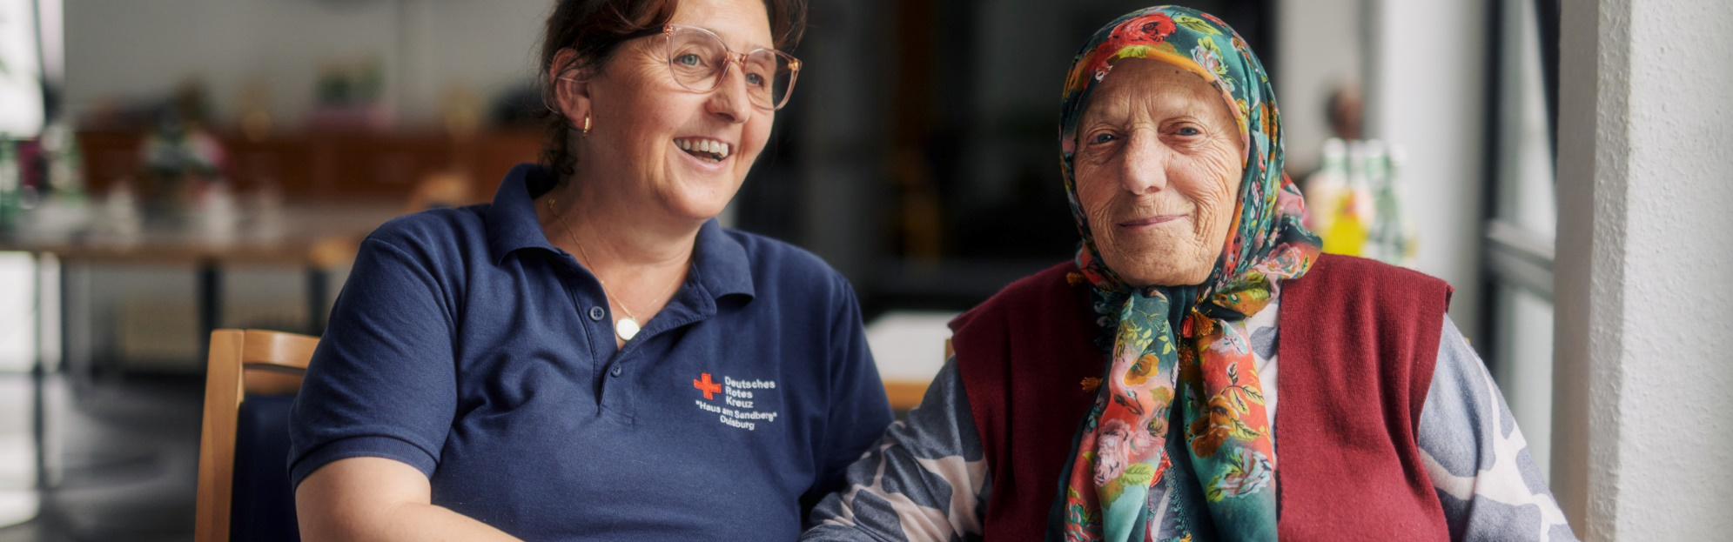
Die Umsetzung der DRK-Strategie 2030
© Willing-Holtz / DRK
Füreinander da. Miteinander stark.

Slide 2
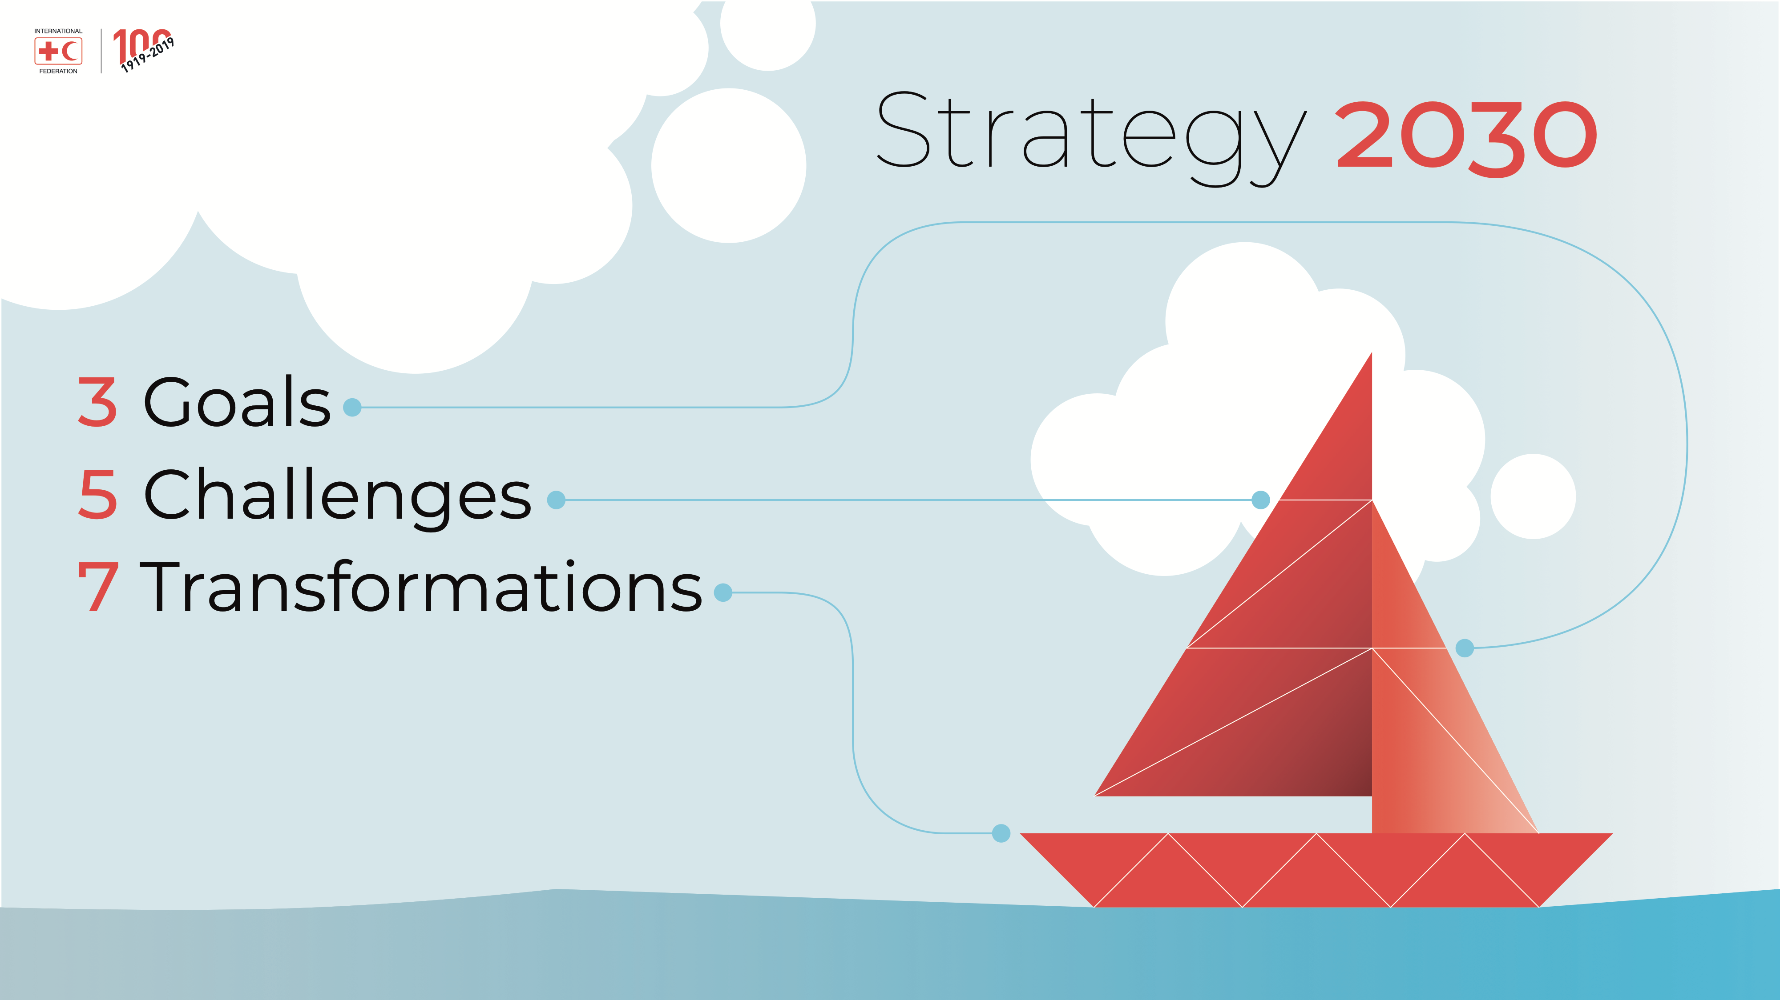
„Füreinander da. Miteinander stark.“ ist die Umsetzung der Strategie der Föderation (IFRC) im DRK.
© Willing-Holtz / DRK
Ziele
Herausforderungen
Veränderungen
https://www.ifrc.org/strategy-2030

Slide 3
Die DRK-Strategie Füreinander da. Miteinander stark. wurde unter großer Beteiligung entwickelt.
Alle im DRK begeistern sich für die Organisation und kennen die Rotkreuzgrundsätze sowie die Aufgaben und den Mehrwert des DRK für die Gesellschaft.
Die Organisationskultur, Struktur und Prozesse sind so ausgerichtet, dass das DRK Herausforderungen meistern und Veränderung gestalten kann.
Im DRK sind Zusammenarbeit, Miteinander und Leitung von Transparenz, Wertschätzung und vorurteilsfreier Begegnung geprägt.
Teilziele
Das gesamte DRK agiert nachhaltig und wirkt damit langfristig nach innen und außen.
Das DRK spiegelt die Vielfalt der Gesellschaft wider.
Alle Menschen in Deutschland kennen die Aufgabe des DRK und wissen, wie es arbeitet.
Das DRK mobilisiert Menschen und Ressourcen für die langfristig gesicherte Erfüllung seines Auftrags.
Wissen und Erfahrungen werden offen und weit geteilt und unterstützen so die konstante Weiterentwicklung der Organisation.
Die innerverbandliche Zusammenarbeit ist selbstverständlich, genauso wie der Ausbau von wirkungsvollen Partnerschaften.
Ziele
Wir sind uns im DRK unserer Mission bewusst, leben sie und tragen sie nach außen.
Wir nutzen unsere Stärken, entwickeln uns weiter und gestalten im Dialog eine nachhaltige Zukunft.
Wir bilden eine vielfältige und offene Gemeinschaft, begegnen uns auf Augenhöhe und wirken in Kooperationen und Netzwerken.
Vision
Als offene Gemeinschaft von Helfenden gestalten wir ein friedliches und lebenswertes Miteinander aller Menschen mit.
Mission
Wir vom Roten Kreuz sind Teil einer weltweiten Gemeinschaft von Menschen in der internationalen Rotkreuz und Rothalbmondbewegung, die Opfern von Konflikten und Katastrophen sowie anderen hilfsbedürftigen Menschen unterschiedslos Hilfe gewährt, allein nach dem Maß ihrer Not. Im Zeichen der Menschlichkeit setzen wir uns für das Leben, die Gesundheit, das Wohlergehen, den Schutz, das friedliche Zusammenleben und die Würde aller Menschen ein.
Menschlichkeit
Unparteilichkeit
Neutralität
Unabhängigkeit
Freiwilligkeit
Einheit
Universalität
Grundsätze
Notes:
Die DRK-Strategie basiert auf und steht im Einklang mit den übergreifenden Grundsätzen des Roten Kreuzes.
Unabhängigkeit
Freiwilligkeit
Einheit
Universalität
Auf der Grundlage dieser Grundsätze wurden die Vision und die Mission der DRK-Strategie 2030 entwickelt.
Aus dieser Vision und Mission wurden Hauptziele abgeleitet, die weiter in Teilziele untergliedert wurden.
Für die Umsetzung der Ziele wurden Schwerpunkte gebildet. Die erste Schwerpunktumsetzung startete 2023 und wird bis Ende 2024 bearbeitet, die Umsetzung des zweiten Schwerpunkts erfolgt seit Anfang 2025

Slide 4



Ein Leitbild beschreibt die Richtlinie für die Umsetzung bis 2030.
Alle aktiven Rotkreuzler haben die Möglichkeit an der Umsetzung mitzuarbeiten.
Die Strategie wurde unter großer Beteiligung haupt- und ehrenamtlicher Rotkreuzler entwickelt. Mehr als je zuvor werden dadurch die Interessen von Aktiven im DRK widergespiegelt. Die Umsetzung der Strategie bietet dadurch die Chance den innerverbandlichen Zusammenhalt zu stärken, Mitglieder zu binden und neue zu gewinnen.
Der Umsetzungsprozess ist transparent und lädt dazu ein sich zu beteiligen.
Projekte, egal welcher Ebene, können eingebracht werden. Die Unterstützung aller Beteiligten erfolgt auf Augenhöhe.
Die Umsetzung der Strategie erfolgt in Schwerpunkten.
Die Strategie beschreibt vielfältige Themengebiete. Für die Orientierung der Gesamtorganisation, aber auch um eine wirksame Umsetzung steuern zu können, erarbeitet die Steuerungsgruppe Schwerpunkte und eine Umsetzungsperiode.
Die Die Wirkung der Strategie-Projekte kann gemessen werden.
Unabhängig vom Schwerpunkt soll jedes Strategie-Projekt so geplant und umgesetzt werden, dass die Wirkung nachvollziehbar gemessen werden kann. Hierfür werden passende Instrumente zur Verfügung gestellt.

Slide 5
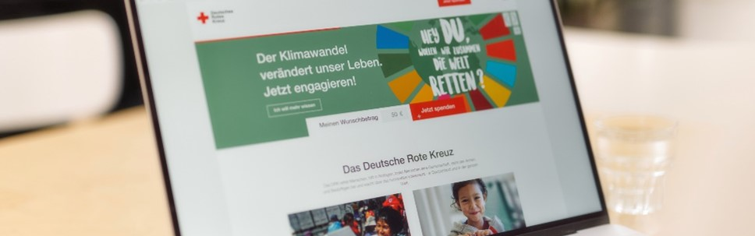
Überblick Strategieumsetzung 2023 - 2024
DRK-Strategie 2030

Slide 6

Für die Umsetzung des ersten Hauptziels der DRK-Strategie 2030 wurde ein Schwerpunkt mit fünf Maßnahmen formuliert.
Ziele
Wir sind uns im DRK unserer Mission bewusst, leben sie und tragen sie nach außen.
Mitgliedergewinnung: Wir priorisieren die Gewinnung von ehrenamtlichen Mitgliedern und Fördermitgliedern und bilden die Maßnahmen entsprechend stärker in unseren Strukturen ab.
Alle im DRK begeistern sich für die Organisation und kennen die Rotkreuzgrundsätze sowie die Aufgaben und den Mehrwert des DRK für die Gesellschaft.
Ehrenamt: Wir fördern die Qualifizierung von ehrenamtlichen Funktionsträgern und Leitungskräften.
Ehrenamt: Wir unterstützen Initiativen zur Ansprache neuer Zielgruppen und die Entwicklung zusätzlicher Modelle für freiwillige, ehrenamtliche Mitarbeit.
Alle Menschen in Deutschland kennen die Aufgabe des DRK und wissen, wie es arbeitet.
Teilziele
Grundsätze: Wir entwickeln unterschiedliche Ansätze die Grundsätze der Rotkreuz- und Rothalbmondbewegung zielgruppenspezifisch erlebbar zu machen.
Das DRK mobilisiert Menschen und Ressourcen für die langfristig gesicherte Erfüllung seines Auftrags.
Personalgewinnung: Wir stellen die Alleinstellungsmerkmale in DRK-Einrichtungen und Angeboten heraus.
Notes:
Evaluiert werden die Arbeitspakete und die umgesetzten Projekte

Slide 7
Für die Umsetzung wurde ein Maßnahmenpaket geschnürt, das verschiedene Aspekte berücksichtigte.
Methodenpool
Schulungs-programm
Strategie-Check
Newsletter
Förder-programm
Website
Podcast
Strategie-Tasche
Plattform auf MS Teams
Strategie Updates
Online-Diskussion
Multiplika-toren
Identifizieren,
Informieren und Vernetzen
Moderation und Beratung
Strategie Tag
Befähigen und
Unterstützen
Kreativ-Camp

Slide 8
2023 haben sich verbandsweit etwa 500 Personen mit der Umsetzung der DRK-Strategie 2030 beschäftigt.
Zeitspende-Konzept
Ziel: Neue niedrigschwellige Engagementform entwickeln
Teilnehmende: /
Online-Stammtisch
Ziel: Regelmäßiger Austausch über die Strategie 2030
Teilnehmende: 90+
April
September
Januar
Juni
November
Strategie-Checks
Ziel: Online Selbsttest zur Reflektion von Strategievorhaben
Teilnehmende: 202+
Schulungen „Nachhaltige Organisationsentwicklung“
Ziel: praxisrelevantes Wissen für die selbstständige Entwicklung von Strategieprojekten vermitteln
Teilnehmende: 30
Strategietag
Ziel: Verbandsweiter Austausch zur DRK-Strategie 2030
Teilnehmende: 85
Förderprogramm
Ziel: Förderung von innovativen Strategie-Projekten
Teilnehmende: 65 (5)

Slide 9
2024 sollte die Anzahl der angesprochenen Aktiven im Rotkreuz noch einmal deutlich erhöht werden.
Schulungen „Erfolgreiches Projektmanagement in Veränderungsprozessen“
Ziel: praxisrelevantes Wissen für die selbstständige Entwicklung von Strategieprojekten vermitteln
Teilnehmende: 22
Online-Diskussionsreihe „Gen Z und Alpha im Ehrenamt“
Ziel: Diskussionsreihe zur Attraktivität des Ehrenamts
Teilnehmende: 205+
Co-Kreativ-Camp
Ziel: Austausch im Roten Kreuz und mit Partnern des DRK zu Kooperationen und Projekten​
Teilnehmende: / (200+)
April
August
Oktober
Mai
Strategie-Tasche
Ziel: Unterstützung bei der selbstständigen Umsetzung von Strategievorhaben in den Gliederungen
Teilnehmende: 40 (450)

Slide 10
Die Landesverbände setzen die Strategie angepasst und nach dem eigenen Bedarf um.
Beteiligung
Strategie-erfahrungen
Ausrichtung
Umsetzungsplan im Landesverband
Notes:
- Die Landesverbände berücksichtigen bei der Implementierung die Bedingungen vor Ort.

Slide 11
Die Landesverbände berichten regelmäßig über strategische Vorhaben in ihrer Gliederung.
Interviews wurden im Zeitraum 11/24 bis 02/25 durchgeführt
leitfadengestützte, persönliche Interviews per MS Teams
wissenschaftliche Auswertung durch Ramboll (Software NVivo)
ergänzende Auswertung um Evaluationsfragen aus der Evaluationsmatrix (insbesondere zur Umsetzungsanalyse auf Ebene der Maßnahmen)
Verband / Gemeinschaft | Interviewpartner
Bergwacht | Bundesleiter, Klemens Reindl
Verband der Schwesternschaften | Verbandsoberin, Cornelia Krause
LV Hessen | Geschäftsführer, Nils Möller Stellv. Geschäftsführer, Jens Dapper,
LV Saarland | Geschäftsführer, Christian Groß
LV Nordrhein | Vorstand, Florian Kulik
LV Schleswig-Holstein | Vorstand, Anette Langner
LV Baden | Geschäftsführer, Leonard von Hammerstein
LV Brandenburg | Vorstand, Hubertus Diemer
Füreinander da. Miteinander stark.

Slide 12
Strategie-Schwerpunkt 2025 - 2027
DRK-Strategie 2030

Slide 13
Für die Strategieumsetzung ab 2025 rücken weitere Ziele in den Fokus der Bearbeitung.
Alle im DRK begeistern sich für die Organisation und kennen die Rotkreuzgrundsätze sowie die Aufgaben und den Mehrwert des DRK für die Gesellschaft.
Die Organisationskultur, Struktur und Prozesse sind so ausgerichtet, dass das DRK Herausforderungen meistern und Veränderung gestalten kann.
Im DRK sind Zusammenarbeit, Miteinander und Leitung von Transparenz, Wertschätzung und vorurteilsfreier Begegnung geprägt.
Teilziele
Das gesamte DRK agiert nachhaltig und wirkt damit langfristig nach innen und außen.
Das DRK spiegelt die Vielfalt der Gesellschaft wider.
Alle Menschen in Deutschland kennen die Aufgabe des DRK und wissen, wie es arbeitet.
Das DRK mobilisiert Menschen und Ressourcen für die langfristig gesicherte Erfüllung seines Auftrags.
Wissen und Erfahrungen werden offen und weit geteilt und unterstützen so die konstante Weiterentwicklung der Organisation.
Die innerverbandliche Zusammenarbeit ist selbstverständlich, genauso wie der Ausbau von wirkungsvollen Partnerschaften.
Ziele
Wir sind uns im DRK unserer Mission bewusst, leben sie und tragen sie nach außen.
Wir nutzen unsere Stärken, entwickeln uns weiter und gestalten im Dialog eine nachhaltige Zukunft.
Wir bilden eine vielfältige und offene Gemeinschaft, begegnen uns auf Augenhöhe und wirken in Kooperationen und Netzwerken.
Vision
Als offene Gemeinschaft von Helfenden gestalten wir ein friedliches und lebenswertes Miteinander aller Menschen mit.
Mission
Wir vom Roten Kreuz sind Teil einer weltweiten Gemeinschaft von Menschen in der internationalen Rotkreuz und Rothalbmondbewegung, die Opfern von Konflikten und Katastrophen sowie anderen hilfsbedürftigen Menschen unterschiedslos Hilfe gewährt, allein nach dem Maß ihrer Not. Im Zeichen der Menschlichkeit setzen wir uns für das Leben, die Gesundheit, das Wohlergehen, den Schutz, das friedliche Zusammenleben und die Würde aller Menschen ein.
Menschlichkeit
Unparteilichkeit
Neutralität
Unabhängigkeit
Freiwilligkeit
Einheit
Universalität
Grundsätze

Slide 14
Bis einschließlich 2027 werden das zweite Hauptziel und die dazugehörigen Teilziele umgesetzt.
Die Organisationskultur, Struktur und Prozesse sind so ausgerichtet, dass das DRK Herausforderungen meistern und Veränderung gestalten kann.
Das gesamte DRK agiert nachhaltig und wirkt damit langfristig nach innen und außen.
Wissen und Erfahrungen werden offen und weit geteilt und unterstützen so die konstante Weiterentwicklung der Organisation.
Wir nutzen unsere Stärken, entwickeln uns weiter und gestalten im Dialog eine nachhaltige Zukunft.

Slide 15
Die Organisationskultur, Struktur und Prozesse sind so ausgerichtet, dass das DRK Herausforderungen meistern und Veränderungen gestalten kann.
Wir nutzen etablierte Veranstaltungen, Formate und Prozesse, um über Steuerungs- und Regelungswege im DRK zu informieren.
Wir schaffen Möglichkeiten die eigene Rolle, das Aufgabengebiet, Zuständigkeiten und Verantwortung besser zu verstehen.
In Zusammenarbeit mit der Steuerungsgruppe Innovationstransfer unterstützen wir Projekte zur Umsetzung der Handlungsempfehlungen der Hochwasser-Evaluation.
Beschlüsse von Organen werden im Verband geteilt und zielgruppengerecht vermittelt.
Wir übersetzen die Grundsätze in Werte für unsere Arbeit.

Slide 16
„Das gesamte DRK agiert nachhaltig und wirkt damit langfristig nach innen und außen.“
Wir fördern die nachhaltige Ausrichtung des Gesamtverbandes.

Slide 17
Wissen und Erfahrungen werden offen und weit geteilt und unterstützen so die konstante Weiterentwicklung der Organisation.
Wir identifizieren Möglichkeiten vorhandene Netzwerke, Datenbanken und Informationssysteme im DRK sinnvoll zu verknüpfen und Wissen zielgruppengerecht zur Verfügung zu stellen.
Wir identifizieren Formate und Methoden zum Wissensaustausch und Wissensmanagement und probieren sie aus.
Durch gezielte Formate und Methoden werden ehrenamtliche Leitungskräfte beim Erfahrungsaustausch unterstützt.
Wir erproben den Umgang und den sinnvollen Einsatz von Künstlicher Intelligenz zur Erfüllung unserer Mission.

Slide 18
Für die Bearbeitung der strategischen Ziele wurde der Fokuszeitraum 2025 bis 2027 gewählt.
Die Organisationskultur, Struktur und Prozesse sind so ausgerichtet, dass das DRK Herausforderungen meistern und Veränderung gestalten kann.
Das gesamte DRK agiert nachhaltig und wirkt damit langfristig nach innen und außen.
Wissen und Erfahrungen werden offen und weit geteilt und unterstützen so die konstante Weiterentwicklung der Organisation.
Wir nutzen unsere Stärken, entwickeln uns weiter und gestalten im Dialog eine nachhaltige Zukunft.

Slide 19
Strategieprogramm 2025
DRK-Strategie 2030

Slide 20
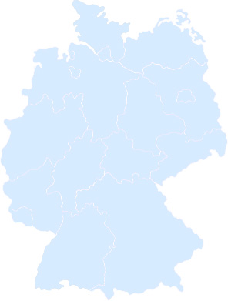
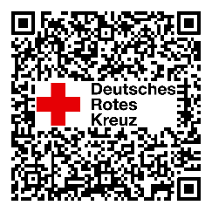
Nach Berlin im Jahr 2023, findet der DRK-Strategie-Tag 2025 am 2. Oktober in Mainz statt.
    Der DRK-Landesverband Rheinland-Pfalz ist Kooperationspartner des Strategietags 2025. Mehr Informationen folgen über den Mail-Verteiler: https://forms.office.com/e/Kd9V2rgbcy
Berlin
DRK-Strategie-Tag 2023
Mainz
DRK-Strategie-Tag 2025

Slide 21
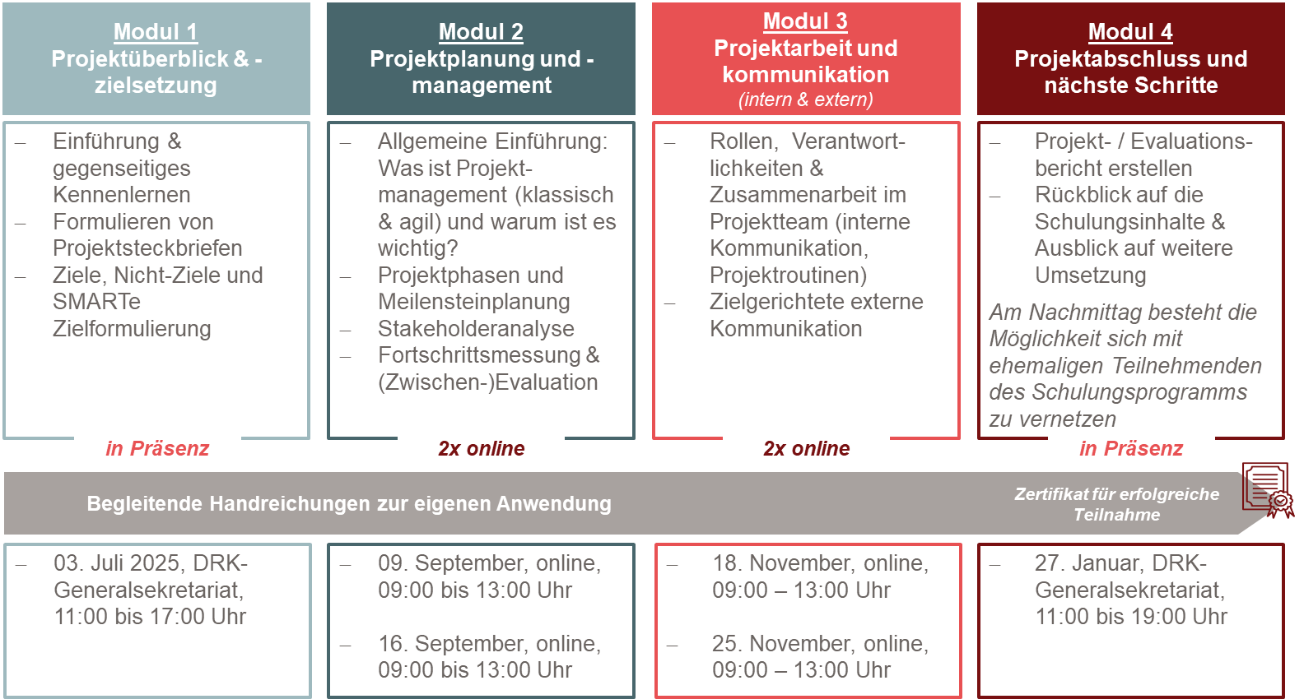
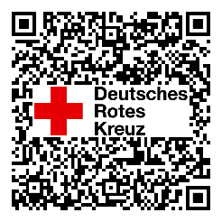
Das Schulungsprogramm startet im Juli 2025. Bewerbungen für eine Teilnahme sind ab sofort möglich.
Interessierte können sich mit einem eigenen Projekt bis 30. Mai anmelden. Bitte stellen Sie sicher, dass Sie an allen Terminen teilnehmen können und beachten Sie bei der Anmeldung die Teilnahmebedingungen.
Jetzt mitmachen
https://forms.office.com/e/6hGtNGP7hF

Slide 22
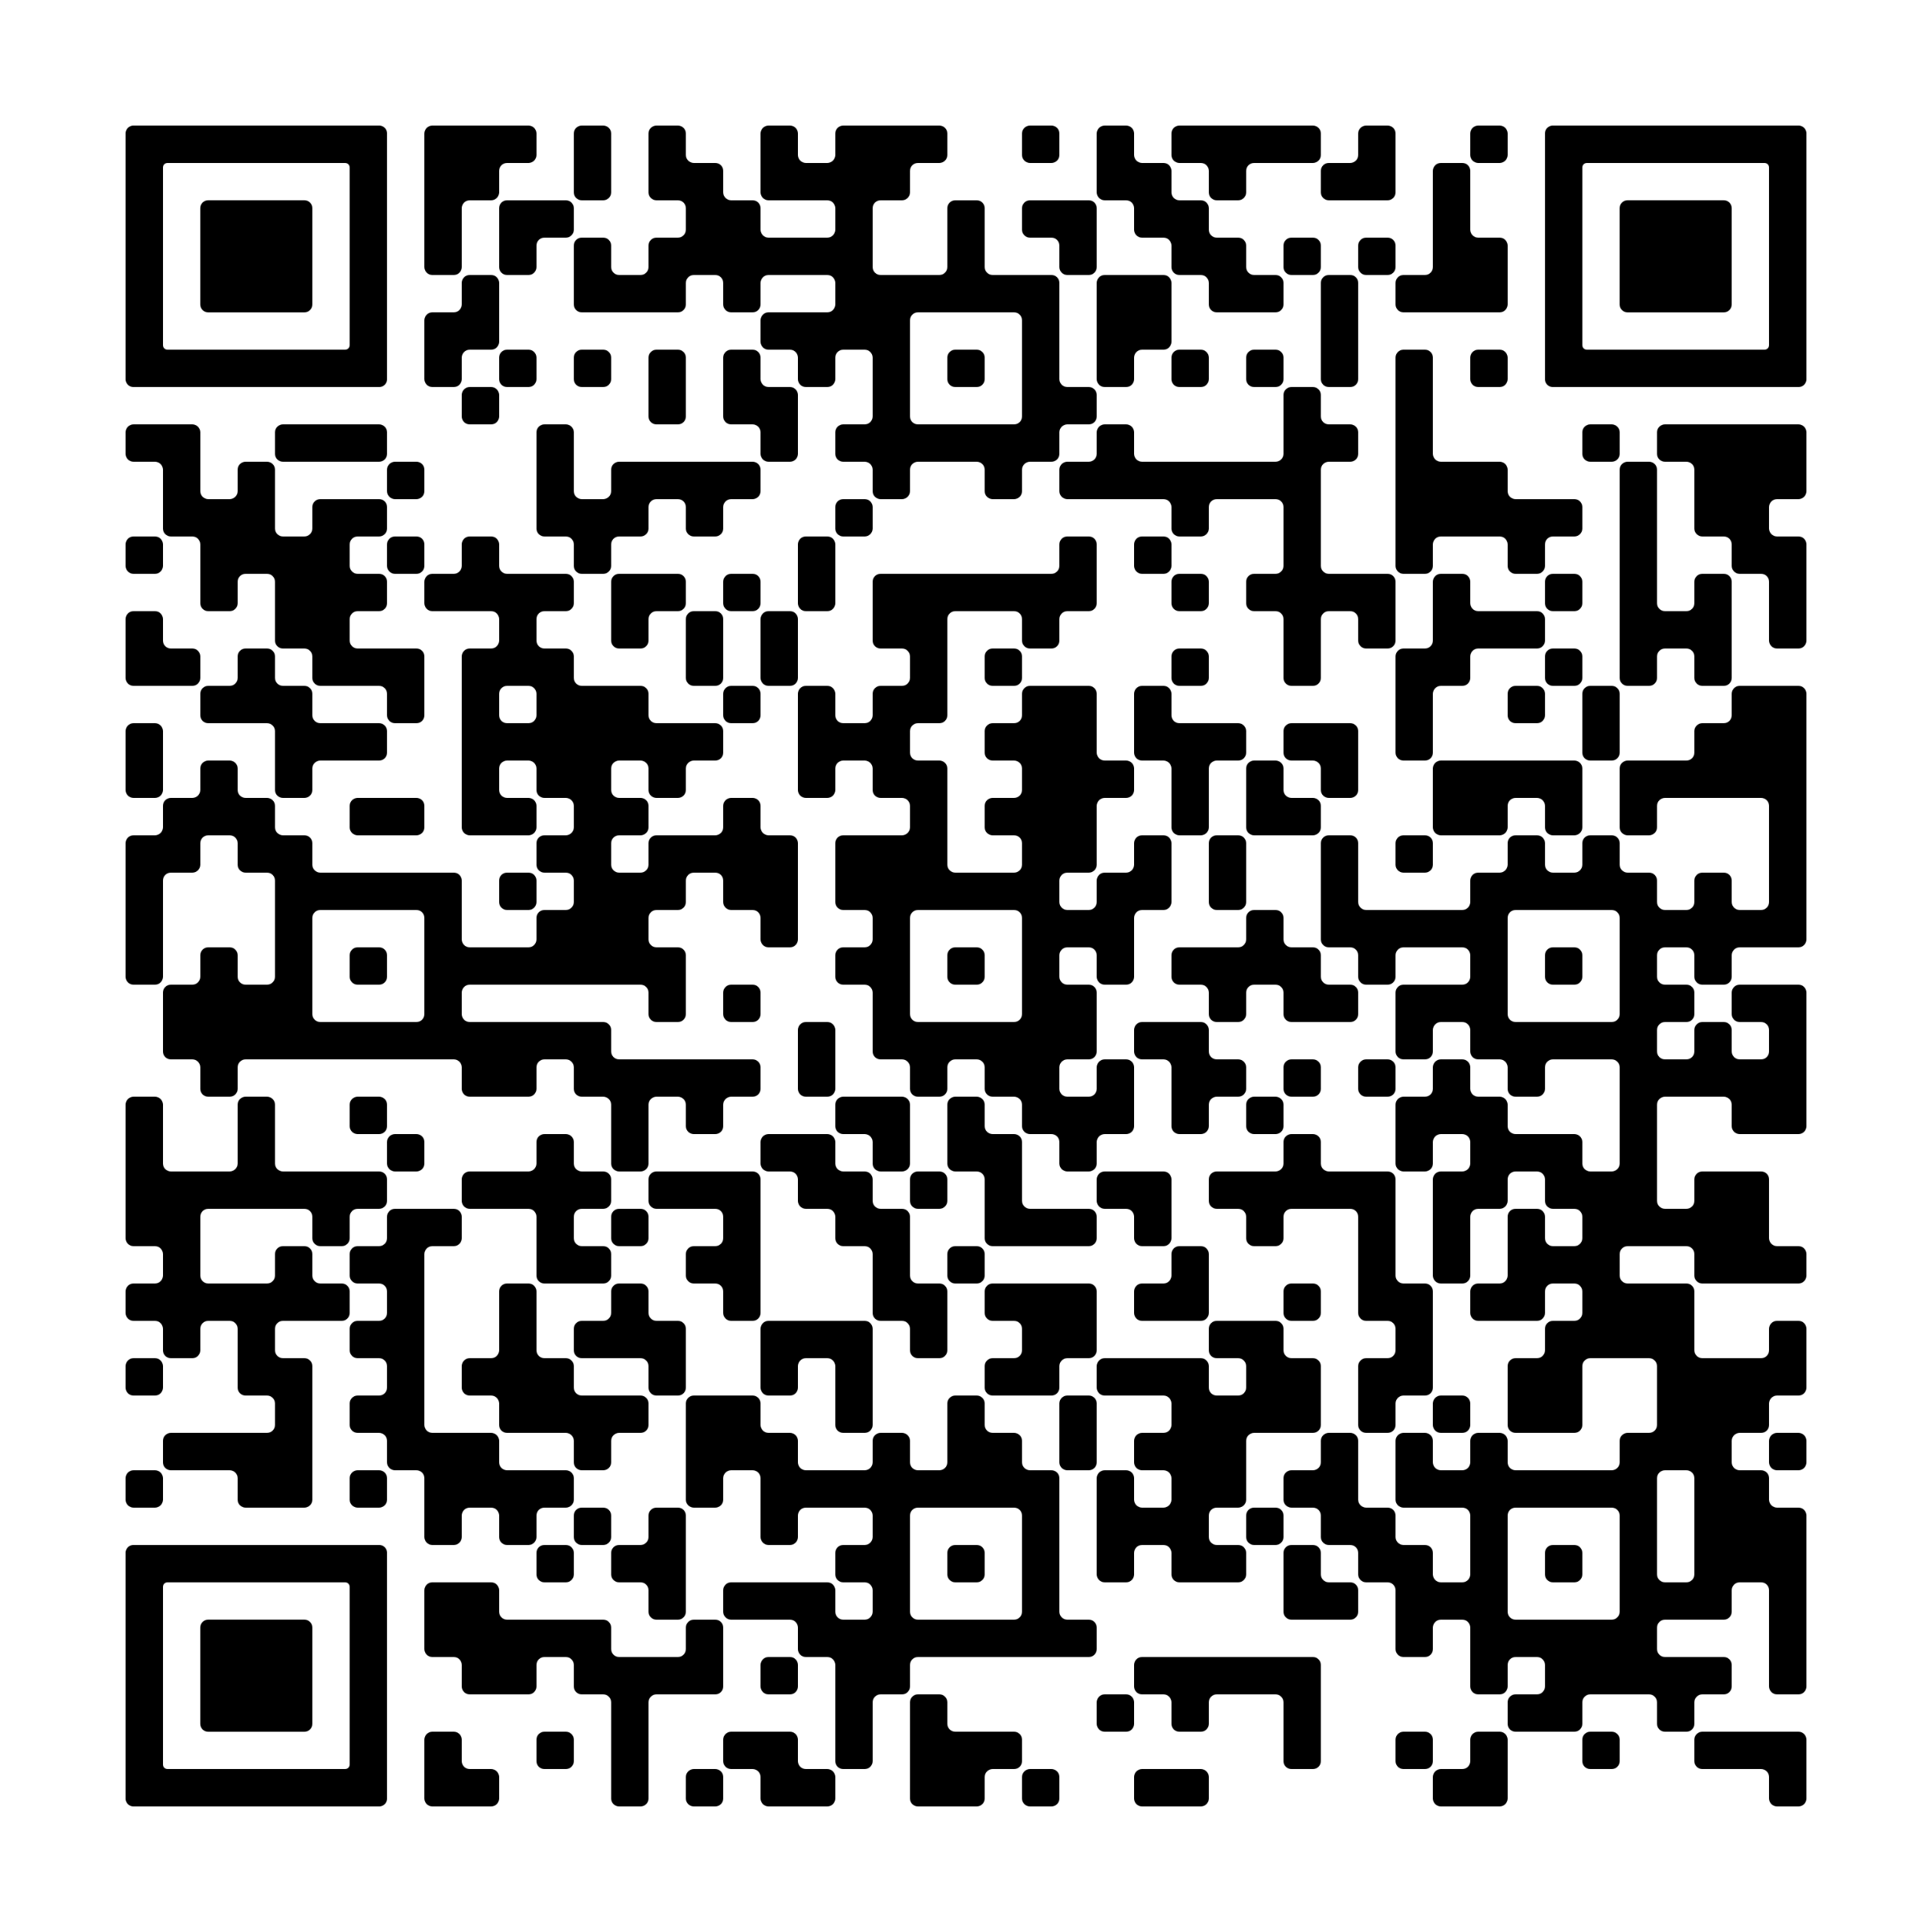
Mit dem Strategie-Förderprogramm werden innovative Projekte mit bis zu 10.000 Euro gefördert.
Ab sofort und bis zum 30.05.2025 werden Bewerbungen für das Förderprogramm im Rahmen des zweiten Strategieschwerpunkts der DRK-Strategie 2025 entgegengenommen.
Mit dem Förderprogramm zur DRK-Strategie 2030 erhalten Haupt- und Ehrenamtliche im DRK die Möglichkeit eigene Ideen umzusetzen. Gefördert werden Projekte, die sich mit der Umsetzung der aktuellen strategischen Ziele befassen und einen Mehrwert für andere DRK-Gliederungen haben.
Wer eine innovative Idee für eine Rotkreuz-Gliederung hat, aber noch eine Finanzierung benötigt, dem soll mit dem Strategie-Förderprogramm geholfen werden. Für eine Förderung ist neben der Maximalfördersumme von 10.000€ zu beachten, dass keine laufenden Kosten finanziert werden können. Außerdem muss das Projekt von einer DRK-Gliederung umgesetzt werden, das Projekt wird evaluiert und das zu fördernde Projekt muss sich immer auf den aktuellen Strategie-Schwerpunkt beziehen.
Wir freuen uns auf viele Ideen aus dem DRK. Bewerben Sie sich!
https://forms.office.com/e/Mhfk8r8G0m
Idee einreichen

Slide 23
Informationen und Möglichkeiten zum Mitmachen gibt es auf der Webseite der DRK-Strategie 2030.
Webseite: https://www.drk.de/das-drk/auftrag-ziele-aufgaben-und-selbstverstaendnis-des-drk/drk-strategie-2030/
Im Podcast informieren wir regelmäßig über konkrete Projekte: https://www.drk.de/das-drk/auftrag-ziele-aufgaben-und-selbstverstaendnis-des-drk/drk-strategie-2030/strategie-greifbar-machen-die-erste-podcast-episode-20-minuten-drk-strategie-ist-online/
Am Online-Stammtisch kann man sich regelmäßig informieren und mitdiskutieren: http://drk.de/das-drk/auftrag-ziele-aufgaben-und-selbstverstaendnis-des-drk/drk-strategie-2030/lasst-uns-reden-der-drk-strategie-2030-online-stammtisch/
Die Inhalte der Strategie-Tasche stehen auch online zur Verfügung: https://www.drk.de/das-drk/auftrag-ziele-aufgaben-und-selbstverstaendnis-des-drk/drk-strategie-2030/die-strategietasche/

Slide 24
Vielen Dank für
Ihre Aufmerksamkeit!
  Thomas Eichmann
  Leiter Vorstandsstab
    +49 (0)30 854 04 577
    t.eichmann@drk.de
    www.drk.de
Füreinander da. Miteinander stark.
30

